Slide 1
INF2010 − ASD
Listes, piles et files
E. Merlo, © Copyright 2006, École Polytechnique de Montréal

Slide 2
Plan
Concept de liste
Classes et interfaces standards
Implémentation d’une liste par tableau
Implémentation d’une liste chaînée
Piles et files
E. Merlo, © Copyright 2006, École Polytechnique de Montréal

Slide 3
Plan
Concept de liste
Classes et interfaces standards
Implémentation d’une liste par tableau
Implémentation d’une liste chaînée
Piles et files
E. Merlo, © Copyright 2006, École Polytechnique de Montréal

Slide 4
Liste
La liste est une structure de donnée abstraite permettant d’accéder librement à une collection d’objets.
La liste nous sera utile pour implémenter des structures de données plus complexes, telles que file (FIFO), pile (LIFO), dictionnaire, etc.
Le concept de liste nous aidera également à faire nos premiers pas dans l’étude de la complexité asymptotique des algorithmes
E. Merlo, © Copyright 2006, École Polytechnique de Montréal

Slide 5
Liste
On associe généralement aux listes les méthodes de base que sont:
  add() : insertion d’un nouvel objet dans la liste
  remove(): retrait d’un objet de la liste
  get(): obtient un objet
  set(): modifie un objet
  empty(): informe que la liste est vide ou non
  size(): donne le nombre d’éléments dans la liste
Nous allons voir dans ce qui suit comment implémenter une liste en Java
E. Merlo, © Copyright 2006, École Polytechnique de Montréal

Slide 6

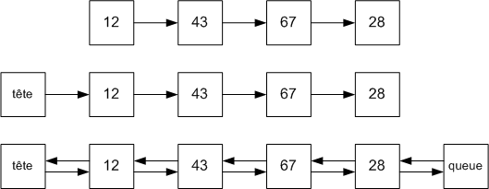
Liste
On considère généralement deux type d’implémentation de la liste:
  Liste par tableau
  Liste chaînée
E. Merlo, © Copyright 2006, École Polytechnique de Montréal

Slide 7
Plan
Concept de liste
Classes et interfaces standards
Implémentation d’une liste par tableau
Implémentation d’une liste chaînée
Piles et files
E. Merlo, © Copyright 2006, École Polytechnique de Montréal

Slide 8
Collections
Les objets et les interfaces que nous allons manipuler implémentent ou dérivent de l’interface Collection.
L’interface Collection dérive elle-même de l’interface Iterable.
E. Merlo, © Copyright 2006, École Polytechnique de Montréal

Slide 9
Collections
public interface Collection<AnyType> extends Iterable<AnyType>
{
int size( );
boolean isEmpty( );
void clear( );
boolean contains( AnyType x );
boolean add( AnyType x );
boolean remove( AnyType x );
java.util.Iterator<AnyType> iterator( );
}
E. Merlo, © Copyright 2006, École Polytechnique de Montréal

Slide 10
« for intelligent » (collections)
- Il est à noter qu’il est possible d’ effectuer une boucle intelligente sur un type « Iterable »
public static <AnyType> void print(Collection<AnyType> coll)
{
for( AnyType item : coll )
System.out.println( item );
}
E. Merlo, © Copyright 2006, École Polytechnique de Montréal

Slide 11
Interface « Iterator »
public interface Iterator<AnyType>
{
boolean hasNext( );
AnyType next( );
void remove( );
}
Complexite:
- hasNext, next → O(1)
- remove
- O(n) sur ArrayList
- O(1) sur LinkedList
E. Merlo, © Copyright 2006, École Polytechnique de Montréal

Slide 12
Exemple (iterator)
public static <AnyType> void print(Collection<AnyType> coll )
{
Iterator<AnyType> itr = coll.iterator( );
while( itr.hasNext( ) )
{
AnyType item = itr.next( );
System.out.println( item );
}
}
E. Merlo, © Copyright 2006, École Polytechnique de Montréal

Slide 13
Interface « List »
public interface List<AnyType> extends Collection<AnyType>
{
AnyType get(int idx);
AnyType set(int idx, AnyType newVal);
void add(int idx, AnyType x);
void remove(int idx);
ListIterator<AnyType> listIterator(int pos);
}
E. Merlo, © Copyright 2006, École Polytechnique de Montréal

Slide 14
Interface « List »
Complexité des implantations
  ArrayList
    Get → O(1)
    Set → O(1)
    Add → O(n), En fin de liste → O(1)
    Remove → O(n), En fin de liste → O(1)
  LinkedList
    Get → O(n)
    Set → O(n)
    Add → O(n)
    Remove → O(n)
    addFirst, addLast, getFist, getLast → O(1)
E. Merlo, © Copyright 2006, École Polytechnique de Montréal

Slide 15
Exemple
removeEvensVer1 → O(n²) sur toutes les listes implantées par “array” ou “liste chainée”
public static void
removeEvensVer1(List<Integer> lst)
{
int i = 0;
while( i < lst.size() )
if( lst.get( i ) % 2 == 0 )
lst.remove( i );
else
i++;
}
E. Merlo, © Copyright 2006, École Polytechnique de Montréal

Slide 16
Exemple (2)
Exception: ConcurrentModificationException
public static void
removeEvensVer2(List<Integer> lst)
{
for(Integer x : lst)
if( x%2 == 0 )
lst.remove( x );
}
removeEvensVer2
  O(n²) sur ArrayList et LinkedList
  Introduit une exception car l’itérateur est corrompu par le retrait
E. Merlo, © Copyright 2006, École Polytechnique de Montréal

Slide 17
Exemple (3)
public static void
removeEvensVer3(List<Integer> lst )
{
Iterator<Integer> itr = lst.iterator();
while( itr.hasNext() )
if( itr.next() % 2 == 0 )
itr.remove();
}
removeEvensVer3
  O(n²) sur ArrayList
  O(n) sur LinkedList
E. Merlo, © Copyright 2006, École Polytechnique de Montréal

Slide 18
Interface « ListIterator »
public interface ListIterator<AnyType> extends Iterator<AnyType>
{
boolean hasPrevious( );
AnyType previous( );
void add(AnyType x);
void set(AnyType newVal);
//… Sous-ensemble de l’interface totale …
}
E. Merlo, © Copyright 2006, École Polytechnique de Montréal

Slide 19
Interface « ListIterator » (2)
Complexité de l’implantation par liste chainée
  hasPrevious → O(1)
  previous → O(1)
  add → O(1)
  set → O(1)
E. Merlo, © Copyright 2006, École Polytechnique de Montréal

Slide 20
Interface « ListIterator » (3)
Interface(“ListIterator”) ⊃ interface(“Iterator”)
“ListIterator” est un sous-type de “Iterator”
{« hasNext() »,
« next() »,
« remove() »,
« hasPrevious() »,
« previous() »,
« add(AnyType x) »,
« set(AnyType newVal) » }
  {« hasNext() »,
  « next () »,
  « remove() » }
⊃
E. Merlo, © Copyright 2006, École Polytechnique de Montréal

Slide 21
Interface « ListIterator » (4)
Tout objet instance d’une classe de type T1 sous-type de T2 peut remplacer un objet instance d’une classe de type T2 (mais pas l’inverse)
Tout objet instance d’une classe de type “ListIterator” peut remplacer un objet instance d’une classe de type “Iterator” (mais pas l’inverse)
E. Merlo, © Copyright 2006, École Polytechnique de Montréal

Slide 22
Interface « ListIterator » (5)
Tout objet instance d’une classe qui implante (“implements”) “ListIterator” peut remplacer un autre objet instance d’une classe qui implante “Iterator”
Le sous-typage est explicite en Java avec le mot clef « extends »
  ListIterator extends Iterator
E. Merlo, © Copyright 2006, École Polytechnique de Montréal

Slide 23
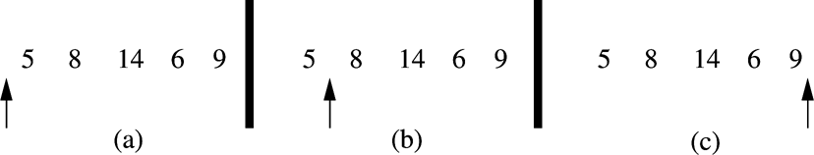
Exemple
(a): next → 5, previous → UNDEF, add → avant 5
(b): next → 8, previous → 5, add → entre 5 et 8
(c): next → UNDEF, previous → 9, add → apres 9
E. Merlo, © Copyright 2006, École Polytechnique de Montréal

Slide 24
Plan
Concept de liste
Classes et interfaces standards
Implémentation d’une liste par tableau
Implémentation d’une liste chaînée
Piles et files
E. Merlo, © Copyright 2006, École Polytechnique de Montréal

Slide 25
MyArrayList
public class MyArrayList<AnyType> implements Iterable<AnyType>
{
private static final int DEFAULT_CAPACITY = 10;
private int theSize;
private AnyType [] theItems;
public MyArrayList()
{ clear(); }
public void clear()
{
theSize = 0;
ensureCapacity( DEFAULT_CAPACITY );
}
E. Merlo, © Copyright 2006, École Polytechnique de Montréal

Slide 26
MyArrayList (2)
public int size()
{ return theSize; }
public boolean isEmpty()
{ return size() == 0; }
public void trimToSize()
{ ensureCapacity(size()); }
public AnyType get(int idx)
{
if( idx < 0 || idx >= size( ) )
throw new ArrayIndexOutOfBoundsException( );
return theItems[ idx ];
}
E. Merlo, © Copyright 2006, École Polytechnique de Montréal

Slide 27
MyArrayList (3)
public AnyType set( int idx, AnyType newVal )
{
if( idx < 0 || idx >= size( ) )
throw new ArrayIndexOutOfBoundsException( );
AnyType old = theItems[ idx ];
theItems[ idx ] = newVal;
return old;
}
public void ensureCapacity( int newCapacity )
{
if( newCapacity < theSize )
return;
AnyType [ ] old = theItems;
theItems = (AnyType []) new Object[ newCapacity ];
for(int i = 0; i < size( ); i++ )
theItems[ i ] = old[ i ];
}
E. Merlo, © Copyright 2006, École Polytechnique de Montréal

Slide 28
MyArrayList(4)
public boolean add( AnyType x )
{
add( size( ), x );
return true;
}
public void add(int idx, AnyType x )
{
if( theItems.length == size( ) )
ensureCapacity( size( ) * 2 + 1 ); // pour eviter size == 0
for(int i = theSize; i > idx; i-- )
theItems[ i ] = theItems[ i - 1 ];
theItems[ idx ] = x;
theSize++;
}
E. Merlo, © Copyright 2006, École Polytechnique de Montréal

Slide 29
MyArrayList(5)
public AnyType remove(int idx)
{
AnyType removedItem = theItems[ idx ];
for(int i = idx; i < size( ) - 1; i++ )
theItems[ i ] = theItems[ i + 1 ];
theSize--;
return removedItem;
}
public java.util.Iterator<AnyType> iterator( )
{
return new ArrayListIterator( );
}
E. Merlo, © Copyright 2006, École Polytechnique de Montréal

Slide 30
MyArrayList(6)
private class ArrayListIterator
implements java.util.Iterator<AnyType>
{
private int current = 0;
public boolean hasNext()
{ return current < size(); }
public AnyType next()
{
if( !hasNext() )
throw new java.util.NoSuchElementException();
return theItems[ current++ ];
}
public void remove( )
{ MyArrayList.this.remove(--current); }
}
}// Fin de la class MyArrayList
E. Merlo, © Copyright 2006, École Polytechnique de Montréal

Slide 31
Plan
Concept de liste
Classes et interfaces standards
Implémentation d’une liste par tableau
Implémentation d’une liste chaînée
Piles et files
E. Merlo, © Copyright 2006, École Polytechnique de Montréal

Slide 32
Liste chaînée
E. Merlo, © Copyright 2006, École Polytechnique de Montréal

Slide 33
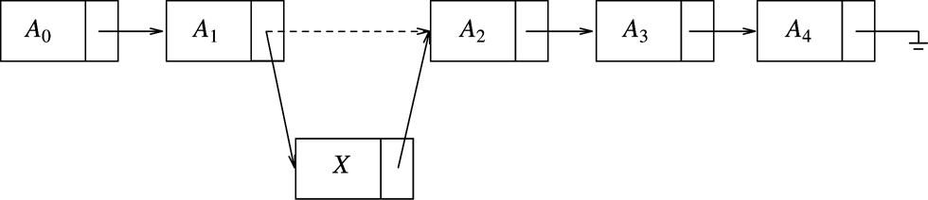
Listes chaînées (opérations)
Élimination
Insertion
E. Merlo, © Copyright 2006, École Polytechnique de Montréal

Slide 34
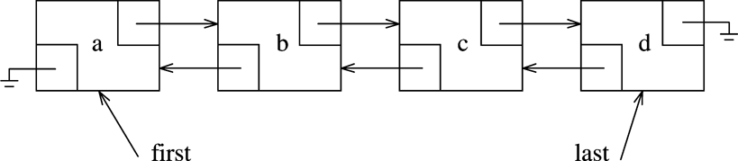
Listes doublement chaînées
E. Merlo, © Copyright 2006, École Polytechnique de Montréal

Slide 35
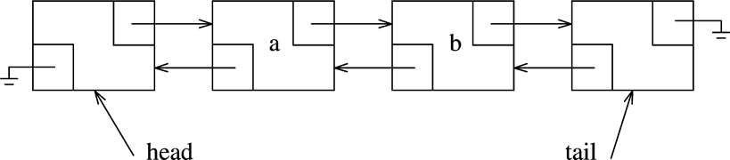
« LinkedList »
E. Merlo, © Copyright 2006, École Polytechnique de Montréal

Slide 36
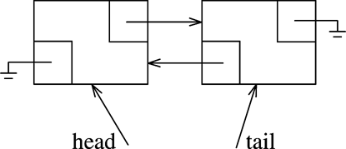
« LinkedList » vide
E. Merlo, © Copyright 2006, École Polytechnique de Montréal

Slide 37
MyLinkedList
public class MyLinkedList<AnyType> implements Iterable<AnyType>
{
private int theSize;
private int modCount = 0; // compteur de modifications
private Node<AnyType> beginMarker;
private Node<AnyType> endMarker;
private static class Node<AnyType>
{
public Node(AnyType d, Node<AnyType> p, Node<AnyType> n)
{ data = d; prev = p; next = n; }
public AnyType data;
public Node<AnyType> prev;
public Node<AnyType> next;
}
E. Merlo, © Copyright 2006, École Polytechnique de Montréal

Slide 38
MyLinkedList (2)
public MyLinkedList( )
{ clear( ); }
public int size( )
{ return theSize; }
public boolean isEmpty( )
{ return size() == 0; }
public boolean add( AnyType x )
{ add( size(), x ); return true; }
public void add(int idx, AnyType x )
{ addBefore( getNode( idx ), x ); }
public AnyType get(int idx )
{ return getNode( idx ).data; }
E. Merlo, © Copyright 2006, École Polytechnique de Montréal

Slide 39
MyLinkedList (3)
public AnyType set(int idx, AnyType newVal)
{
Node<AnyType> p = getNode( idx );
AnyType oldVal = p.data;
p.data = newVal;
return oldVal;
}
public AnyType remove(int idx )
{
return remove( getNode( idx ) );
}
E. Merlo, © Copyright 2006, École Polytechnique de Montréal

Slide 40
clear
public void clear()
{
beginMarker = new Node<AnyType>(null, null, null);
endMarker = new Node<AnyType>(null, beginMarker, null);
beginMarker.next = endMarker;
theSize = 0;
modCount++;
}
E. Merlo, © Copyright 2006, École Polytechnique de Montréal

Slide 41
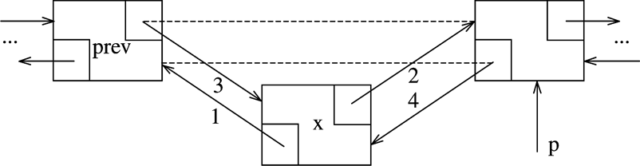
addBefore
E. Merlo, © Copyright 2006, École Polytechnique de Montréal

Slide 42
addBefore (2)
private void addBefore(Node<AnyType> p, AnyType x)
{
Node<AnyType> newNode = new Node<AnyType>(x, p.prev, p);
newNode.prev.next = newNode;
p.prev = newNode;
theSize++;
modCount++;
}
E. Merlo, © Copyright 2006, École Polytechnique de Montréal

Slide 43
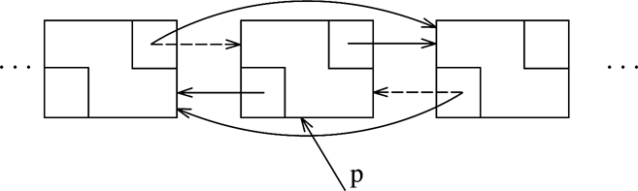
remove
E. Merlo, © Copyright 2006, École Polytechnique de Montréal

Slide 44
MyLinkedList (5)
private AnyType remove(Node<AnyType> p)
{
p.next.prev = p.prev;
p.prev.next = p.next;
theSize--;
modCount++;
return p.data;
}
E. Merlo, © Copyright 2006, École Polytechnique de Montréal

Slide 45
getNode
private Node<AnyType> getNode(int idx)
{
Node<AnyType> p;
if( idx < 0 || idx > size() )
throw new IndexOutOfBoundsException();
if( idx < size( ) / 2 ) {
p = beginMarker.next;
for(int i = 0; i < idx; i++ )
p = p.next;
}
else {
p = endMarker;
for(int i = size( ); i > idx; i-- )
p = p.prev;
}
return p;
}
E. Merlo, © Copyright 2006, École Polytechnique de Montréal

Slide 46
LinkedListIterator
private class LinkedListIterator
Implements java.util.Iterator<AnyType>
{
private Node<AnyType> current = beginMarker.next;
private int expectedModCount = modCount;
private boolean okToRemove = false;
public boolean hasNext( )
{
return current != endMarker;
}
Note: expectedModCount vérifie que l’itérateur est cohérent
par rapport aux modifications
E. Merlo, © Copyright 2006, École Polytechnique de Montréal

Slide 47
LinkedListIterator (2)
public AnyType next()
{
if( modCount != expectedModCount )
throw new java.util.ConcurrentModificationException();
if( !hasNext() )
throw new java.util.NoSuchElementException();
AnyType nextItem = current.data;
current = current.next;
okToRemove = true;
return nextItem;
}
Note: Il y a une erreur dans le livre. C’est bien true
E. Merlo, © Copyright 2006, École Polytechnique de Montréal

Slide 48
LinkedListIterator (3)
public void remove( )
{
if( modCount != expectedModCount )
throw new java.util.ConcurrentModificationException( );
if( !okToRemove )
throw new IllegalStateException( );
MyLinkedList.remove( current.prev );
okToRemove = false;
}
}// Fin classe LinkedListIterator
E. Merlo, © Copyright 2006, École Polytechnique de Montréal

Slide 49
Plan
Concept de liste
Classes et interfaces standards
Implémentation d’une liste par tableau
Implémentation d’une liste chaînée
Piles et files
E. Merlo, © Copyright 2006, École Polytechnique de Montréal

Slide 50
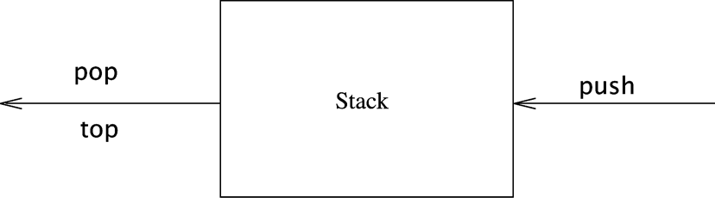
Piles
E. Merlo, © Copyright 2006, École Polytechnique de Montréal

Slide 51
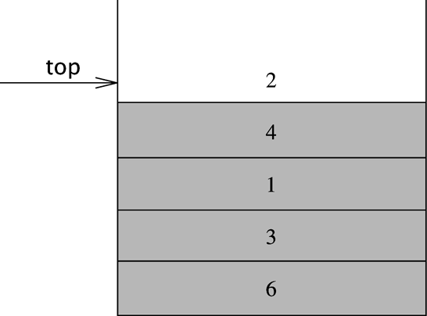
Piles (2)
E. Merlo, © Copyright 2006, École Polytechnique de Montréal

Slide 52
Piles (3)
Implantation
  ArrayList
  LinkedList
Applications
  Analyse d’expressions
    Évaluation d’expressions
    Notation post fixe
  Modèle de computation (activation de routines)
E. Merlo, © Copyright 2006, École Polytechnique de Montréal

Slide 53
Expressions post-fixes
import java.io.*;
import java.util.*;
public class evalPostFix {
public static void eval(char[] expr)
{
int index = 0;
Integer iVal1 = null;
Integer iVal2 = null;
Integer auxVal = null;
Stack st = new Stack();
E. Merlo, © Copyright 2006, École Polytechnique de Montréal

Slide 54
Expressions post-fixes (2)
for(index=0; index<expr.length; index++) {
System.out.println("C: " + expr[index]);
if(expr[index] == '+') {
iVal1 = (Integer) st.pop();
iVal2 = (Integer) st.pop();
auxVal = new Integer(
iVal1.intValue()+iVal2.intValue());
st.push(auxVal);
} else {
auxVal = new Integer(Character.digit(expr[index], 10));
st.push(auxVal);
}
}// Fin boucle for
System.out.println("SIZE: " + st.size());
System.out.println("TOP: " + st.peek());}
E. Merlo, © Copyright 2006, École Polytechnique de Montréal

Slide 55
Expressions post-fixes (3)
public static void main(String[] args)
{
char[] expr = {'3', '1', '4', '+',
'+', '0', '5', '+', '+'};
eval(expr);
}
}// Fin de la classe evalPostFix
Sortie:
C: 3
C: 1
C: 4
C: +
C: +
C: 0
C: 5
C: +
C: +
SIZE: 1
TOP: 13
E. Merlo, © Copyright 2006, École Polytechnique de Montréal

Slide 56
Exercises
Ajouter les opérations ‘-’ (binaire), ‘*’ et ‘/’
Ajouter ‘(‘ et ‘)’
  Suggestion: utiliser des méthodes récursives
E. Merlo, © Copyright 2006, École Polytechnique de Montréal

Slide 57
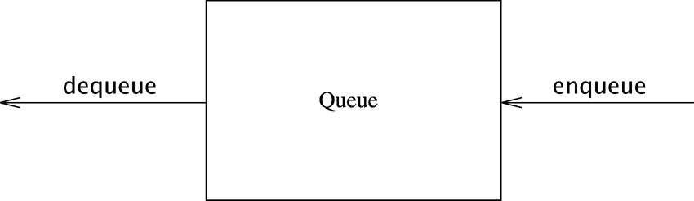
Files
E. Merlo, © Copyright 2006, École Polytechnique de Montréal

Slide 58
Files (2)
Implantation
  ArrayList
  LinkedList
Applications
  Tampons de messages (« buffers »)
E. Merlo, © Copyright 2006, École Polytechnique de Montréal

